Slide 1


Slide 2






تعيين تلميذ(ة) للإجابة.
توجيهات و شرح التعليمات.
عرض فيديو.
المرور بين الصفوف للمساعدة و تصحيح الإنجازات.
عمل في ثنائيات.
نهاية الشريط، المرور إلى الشريحة الموالية.

Slide 3

تنظيم حصص الأسبوع
اليوم 4 -
اليوم1 -
أنشطة اعتيادية (10د).
ورشة القراءة: استثمار النص (50د).
إملاء (25د).
أنشطة اعتيادية (10د).
معجم (25د).
ورشة الاستماع والتحدث (30د).
الكلمات البصرية+ القراءة المشتركة(20د).
اليوم 5 -
اليوم2 -
أنشطة اعتيادية (10د).
ورشة القراءة (40د).
الإنتاج الكتابي (35د).
أنشطة اعتيادية (10د).
ورشة الاستماع والتحدث 30د).
ورشة القراءة (45د).
اليوم 6 -
اليوم 3 -
أنشطة اعتيادية (10د).
ورشة القراءة: قراءات فردية والفهم (30د).
استماع و تحدث: توليف (15د).
الإنتاج الكتابي: (30د).
أنشطة اعتيادية (10د).
ورشة الاستماع والتحدث (30د).
ورشة القراءة (45د).
Révision
Lecture offerte

Slide 4







هيكلة حصة اليوم
- 01 افتتاح الحصة
تركيب جمل.
- 02 قراءة: هيا نعمل ! الجزء 2 ص 83
قراءات فردية.
  استثمار النص.
- 03 إملاء
الألف اللينة

Slide 5


عند نهاية الحصة
على الأقل 80 % من المتعلمين سيكونون قادرين على:
تَرْكيب جُمَلٍ؛
استثمار النص القرائي "هيا نعمل! الجزء 2"؛
رسم الألف اللينة في الكلمات بشكل صحيح.

Slide 6

افتتاح الحصة
افتتاح الحصة
ترحيب
تدبير السلوك
نشاط اعتيادي: تركيب جمل

Slide 7



مرحبا بكم. سننطلق في حصة اللغة العربية.
اختــتام الحــصة
قراءة
استـماع وتحدث
افتتاح الحصة

Slide 8



قبل أن نبدأ حصة اليوم نتذكر شروط الحصول على نجمة التميز.
اختــتام الحــصة
قراءة
استـماع وتحدث
معــــــــــجم
افتتاح الحصة
أَطْلُبُ تَوْضيحاً إِذا لَمْ أَفْهَمْ.

Slide 9


ضعوا اللوحة والكراسة في القمطر.
اختــتام الحــصة
قراءة
استـماع وتحدث
افتتاح الحصة

Slide 10

ستتدربون اليوم على تركيب جمل.
اختــتام الحــصة
إملاء
قراءة
افتتاح الحصة
تَرْكيبُ جُمَلٍ

Slide 11

خذوا ألواحكم.
اختــتام الحــصة
إملاء
قراءة
افتتاح الحصة

Slide 12
رتبوا الكلمات التالية لتكوين جملة مفيدة. انتبهوا هناك كلمة زائدة.
اختــتام الحــصة
إملاء
قراءة
افتتاح الحصة
أَداءِ
اِحْرِصْ
اِحْرِصوا
عَلى
واجِباتِكُمْ
ٱلْمَدْرَسِيَّةِ!

Slide 13


ارفعوا الألواح. سأعين من يعرض جملته ويقرؤها؟ ما الكلمة الزائدة؟ هل أنتم متفقون؟
اختــتام الحــصة
إملاء
قراءة
افتتاح الحصة

Slide 14
صححوا
اختــتام الحــصة
إملاء
قراءة
افتتاح الحصة
أَداءِ
اِحْرِصْ
اِحْرِصوا
عَلى
واجِباتِكُمْ
ٱلْمَدْرَسِيَّةِ!
اِحْرِصوا عَلى أَداءِ واجِباتِكُمُ ٱلْمَدْرَسِيَّةِ!

Slide 15
رتبوا الكلمات التالية لتكوين جملة مفيدة. انتبهوا هناك كلمة زائدة.
اختــتام الحــصة
إملاء
قراءة
افتتاح الحصة
وَٱدْرُسْ
وَلا
تُضَيِّعْ
بُنَيَّ!
اِجْتَهِدْ
وَقْتَكَ.
تُضَيِّعي

Slide 16
ارفعوا الألواح. سأعين من يعرض جملته ويقرؤها؟ ما الكلمة الزائدة؟ هل أنتم متفقون؟
اختــتام الحــصة
إملاء
قراءة
افتتاح الحصة

Slide 17
صححوا
اختــتام الحــصة
إملاء
قراءة
افتتاح الحصة
وَٱدْرُسْ
وَلا
تُضَيِّعْ
بُنَيَّ!
اِجْتَهِدْ
وَقْتَكَ.
تُضَيِّعي
بُنَيَّ! اِجْتَهِدْ وَٱدْرُسْ وَلا تُضَيِّعْ وَقْتَكَ.

Slide 18
رتبوا الكلمات التالية لتكوين جملة مفيدة. انتبهوا هناك كلمة زائدة.
اختــتام الحــصة
إملاء
قراءة
افتتاح الحصة
ٱبْحَثا
كُلِّ
عَنْ
سُؤالٍ
أَنْتُما
فَهْمِ
ٱبْحَثوا

Slide 19
ارفعوا الألواح. سأعين من يعرض جملته ويقرؤها؟ ما الكلمة الزائدة؟ هل أنتم متفقون؟
اختــتام الحــصة
إملاء
قراءة
افتتاح الحصة

Slide 20
صححوا
اختــتام الحــصة
إملاء
قراءة
افتتاح الحصة
ٱبْحَثا
كُلِّ
عَنْ
سُؤالٍ
أَنْتُما
فَهْمِ
ٱبْحَثوا
أَنْتُما ٱبْحَثا عَنْ فَهْمِ كُلِّ سُؤالٍ.

Slide 21

قراءة
قراءة: النص "هيا نعمل! الجزء 2 ص 83"
  قراءات فردية (15د)
  استثمار النص (35د)

Slide 22
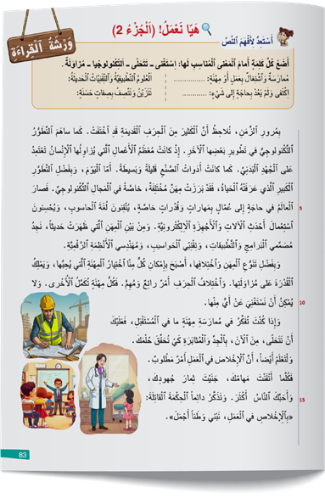
نمر إلى استثمار النص. سأعين من يقرأ. تابعوا وكلما ذكر كلمة لا تفهمونها ارفعوا أيديكم.
اختــتام الحــصة
إمــــــــلاء
قـــــــراءة
افتتاح الحصة

Slide 23
ستعيدون قراءة النص؛ ارفعوا أيديكم عند سماع كلمة لا تفهمونها.
اختــتام الحــصة
إمــــــــلاء
قـــــــراءة
افتتاح الحصة

Slide 24
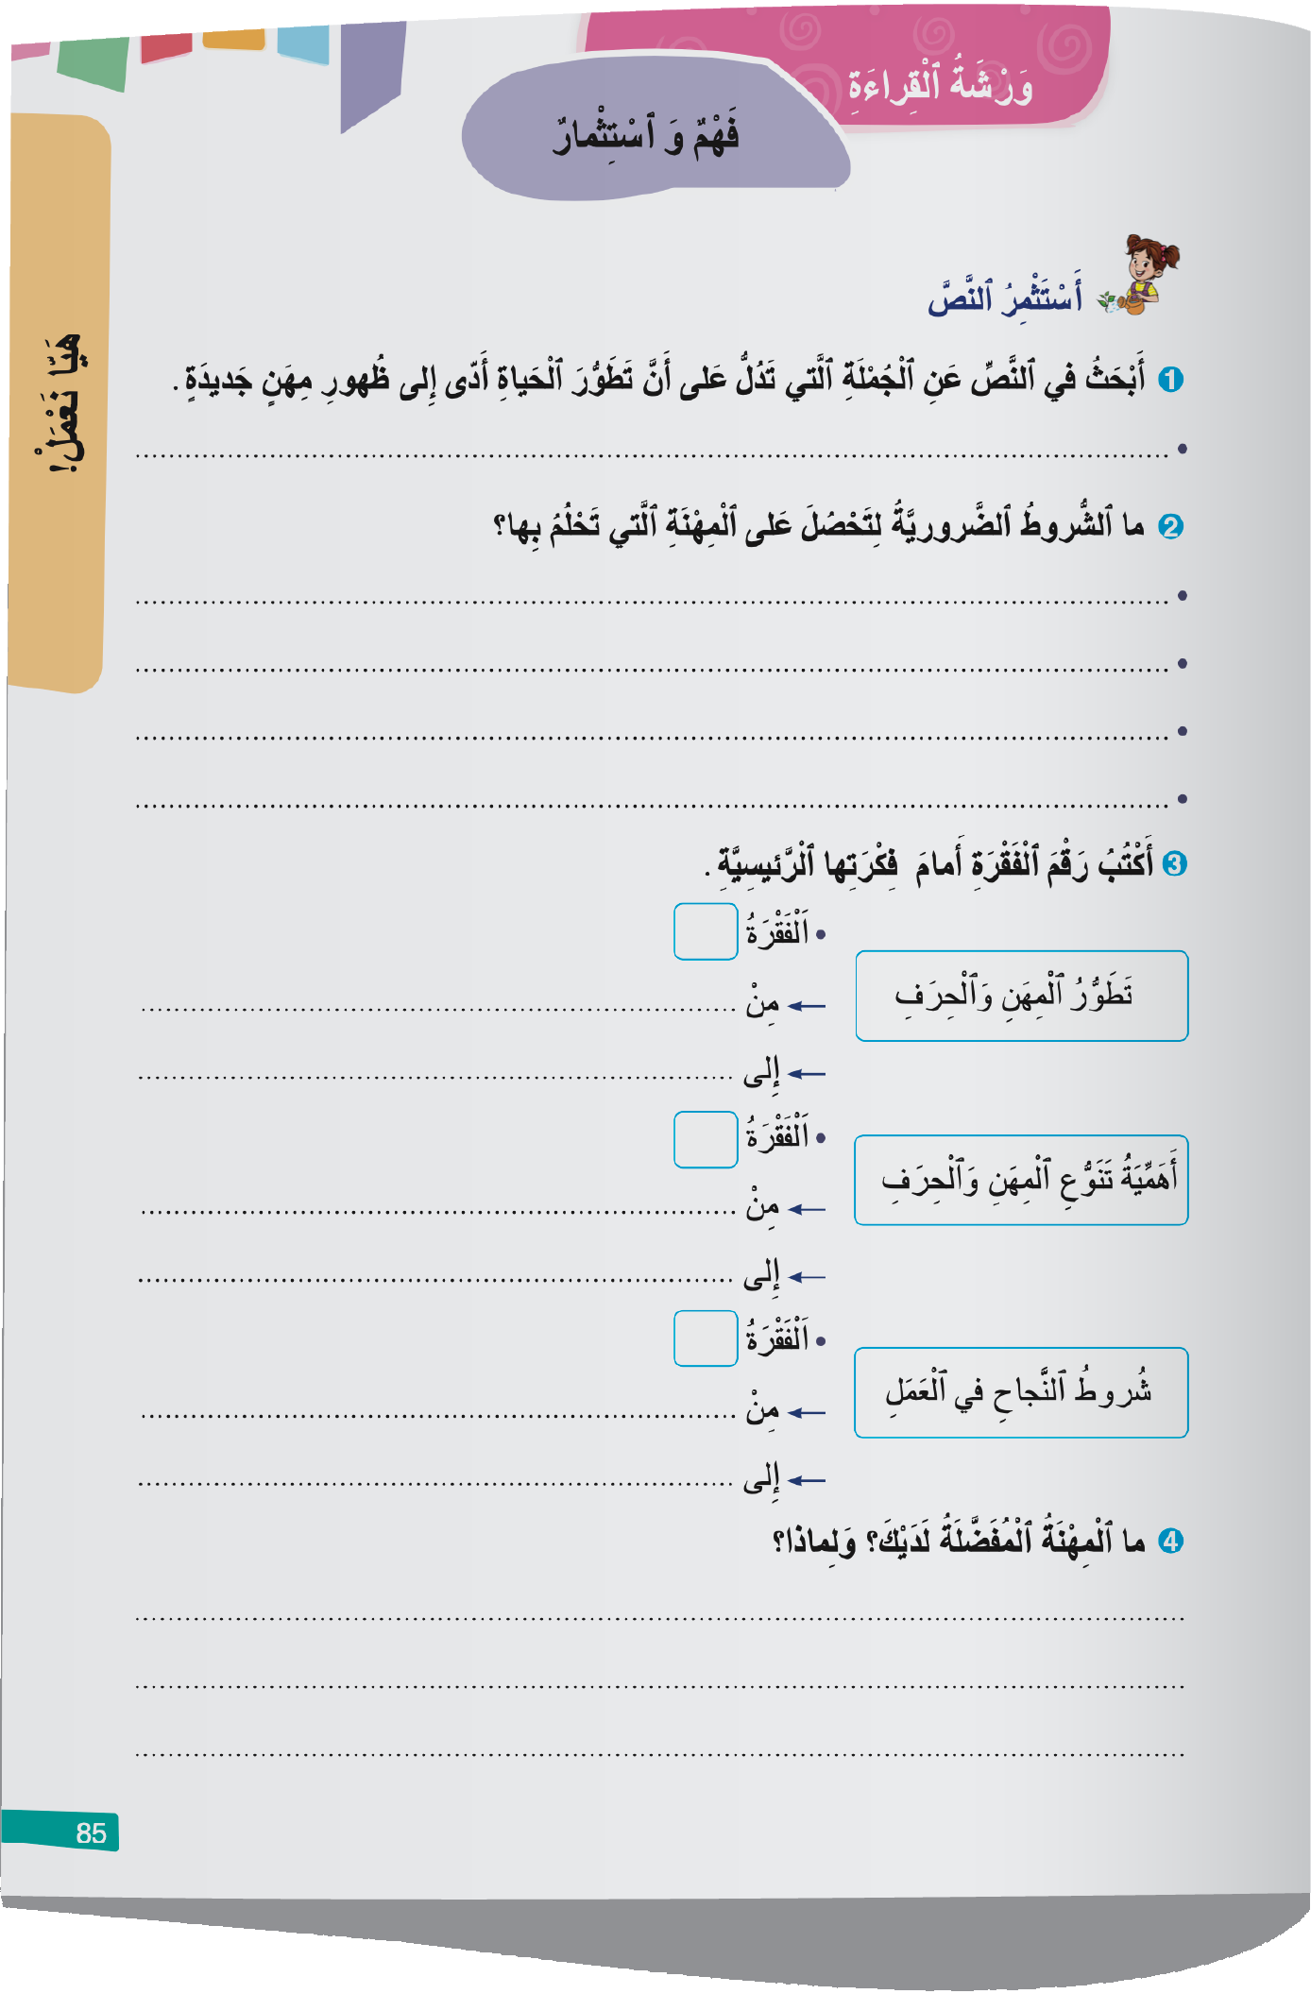
الآن، خذوا الصفحة 85. من يقرأ السؤال الأول؟ الثاني؟ -ما المطلوب؟
اختــتام الحــصة
إمــــــــلاء
قـــــــراءة
افتتاح الحصة

Slide 25

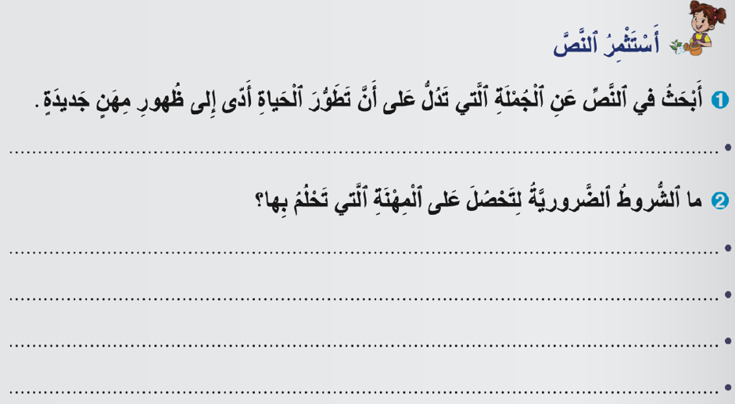
حددوا الكلمات المفاتيح ثم عودوا إلى النص للبحث عن المعلومة المطلوبة في كل سؤال.
اختــتام الحــصة
إمــــــــلاء
قـــــــراءة
افتتاح الحصة

Slide 26
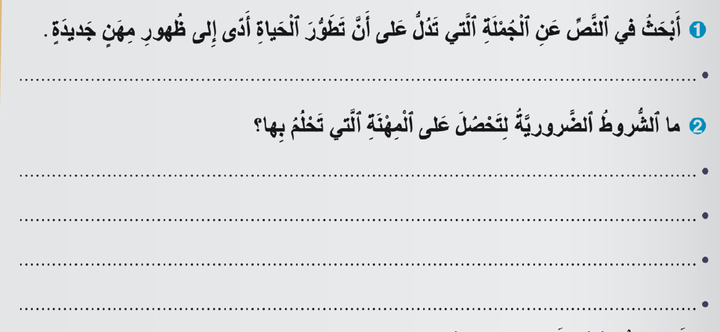
نصحح. من يقرأ السؤال؟ ما الكلمات المفاتيح فيه؟ من يجيب؟ - صححوا
اختــتام الحــصة
إمــــــــلاء
قـــــــراءة
افتتاح الحصة
اَلْجُمْلَةُ هِيَ: وَبِفَضْلِ ٱلتَّطَوُّرِ ٱلْكَبيرِ ٱلَّذي عَرَفَتْهُ ٱلْحَياةُ، فقدْ بَرَزَتْ مِهَنٌ جَديدَةٌ.
اَلتَّحَلّي بِٱلجِدِّ وَٱلْمُثابَرَةِ؛
اَلْإِخْلاصُ في ٱلْعَمَلِ؛
إِتْقانُ ٱلْعَمَلِ.

Slide 27

ماذا نقصد بالفكرة الرئيسة لفقرة؟
اختــتام الحــصة
إمــــــــلاء
قـــــــراءة
افتتاح الحصة
اَلْفِكْرَةُ ٱلرَّئيسَةُ

Slide 28
نتذكر. من يقرأ؟
اختــتام الحــصة
إمــــــــلاء
قـــــــراءة
افتتاح الحصة
اَلْفِكْرَةُ ٱلرَّئيسَةُ لِفِقْرَةٍ هِيَ جُمْلَةٌ تُلَخِّصُ ٱلْمَعْنى ٱلْأَساسِيَّ لِلْفِقْرَةِ.
اَلْفِكْرَةُ ٱلرَّئيسَةُ لا تَتَضَمَّنُ ٱلتَّفاصيلَ لكِنَّها تَشْمَلُها.

Slide 29
كيف نصوغ الفكرة الرئيسة لفقرة؟
اختــتام الحــصة
إمــــــــلاء
قـــــــراءة
افتتاح الحصة
اَلْفِكْرَةُ ٱلرَّئيسَةُ

Slide 30

نتذكر. من يقرأ؟
اختــتام الحــصة
إمــــــــلاء
قـــــــراءة
افتتاح الحصة

Slide 31

نمر إلى السؤال الموالي. من يقرأ؟ ما المطلوب؟
اختــتام الحــصة
إمــــــــلاء
قـــــــراءة
افتتاح الحصة

Slide 32
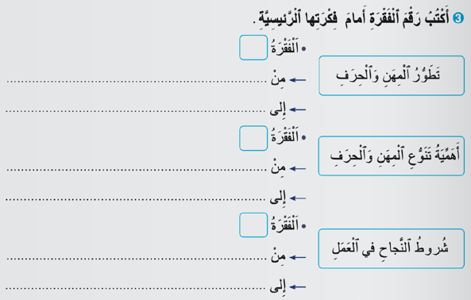
أنجزوا.
اختــتام الحــصة
إمــــــــلاء
قـــــــراءة
افتتاح الحصة
عَرَفَتِ ٱلْمِهَنُ وَٱلْحِرَفُ تَطَوُّرا بٍفَضْلِ ٱلتَّطَوُّرِ ٱلتِّكْنولوجِيِّ.
تَنَوُّعُ ٱلْمِهَنِ مُهِمٌّ وَمُفيدٌ.
لِلنَّجاحِ في ٱلْعَمَلِ شُروطٌ ضَرورِيَّةٌ.

Slide 33
نصحح. من يقرأ الفكرة الأولى؟ ما الفقرة التي تناسبها؟ من يقرؤها؟ هل تتفقون؟
اختــتام الحــصة
إمــــــــلاء
قـــــــراءة
افتتاح الحصة
1
عَرَفَتِ ٱلْمِهَنُ وَٱلْحِرَفُ تَطَوُّرا بٍفَضْلِ ٱلتَّطَوُّرِ ٱلتِّكْنولوجِيِّ.
بِمُرورِ ٱلزَّمَنِ ...
وَمُهَنْدِسي ٱلْأَنْظِمَةِ ٱلرَّقْمِيَّةِ.
2
وَبِفَضْلِ تَنَوُّعِ ٱلْمِهَنِ ...
تَنَوُّعُ ٱلْمِهَنِ مُهِمٌّ وَمُفيدٌ.
لا يُمْكِنُ أَنْ نَسْتَغْنِيَ عَنْ أَيٍّ مِنْها.
3
وَإِذا كُنْتَ تُفَكِّرُ ...
لِلنَّجاحِ في ٱلْعَمَلِ شُروطٌ ضَرورِيَّةٌ.
نَبْني وَطَناً أَجْمَلَ.

Slide 34
نمر إلى التمرين الرابع. من يقرأ السؤال؟ ما المطلوب؟
اختــتام الحــصة
إمــــــــلاء
قـــــــراءة
افتتاح الحصة

Slide 35
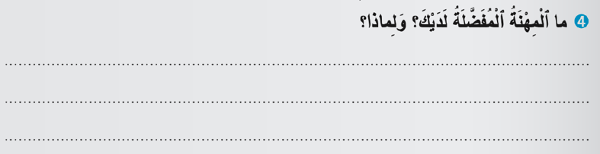
أجيبوا كتابيا.
يتنقل الأستاذ بين الصفوف ويقدم تغذية راجعة.
اختــتام الحــصة
إمــــــــلاء
قـــــــراءة
افتتاح الحصة

Slide 36
من يتقاسم إجابته؟ أنصتوا.
اختــتام الحــصة
إمــــــــلاء
قـــــــراءة
افتتاح الحصة

Slide 37
فسحة قصيرة

Slide 38

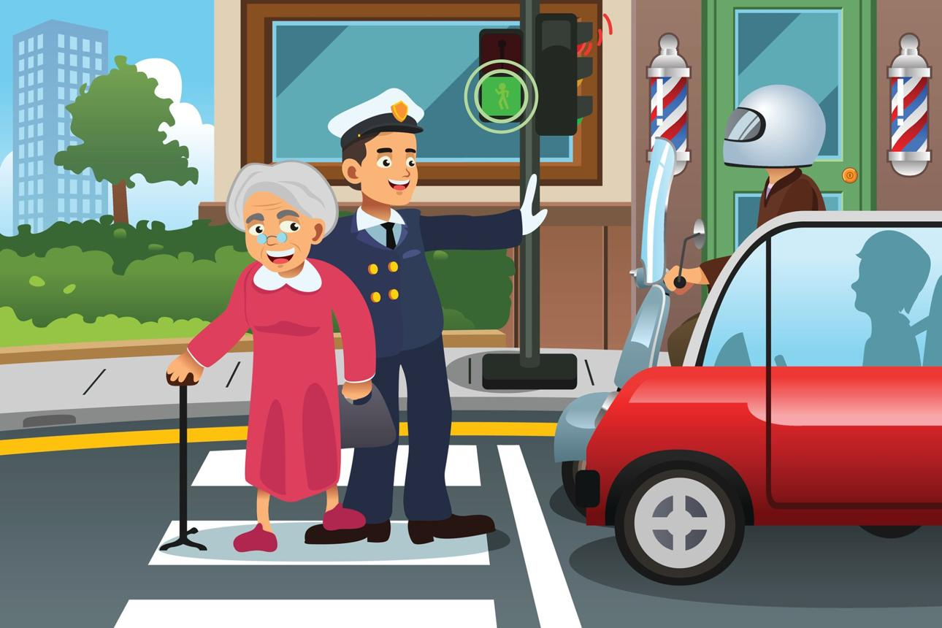
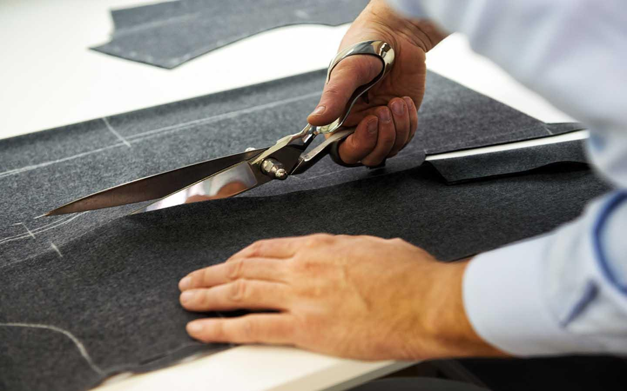
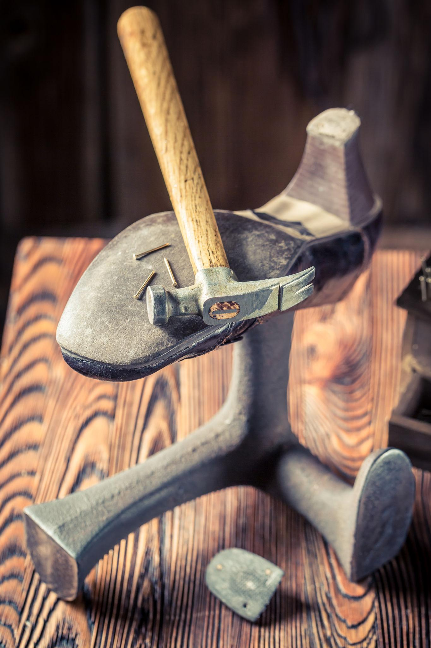
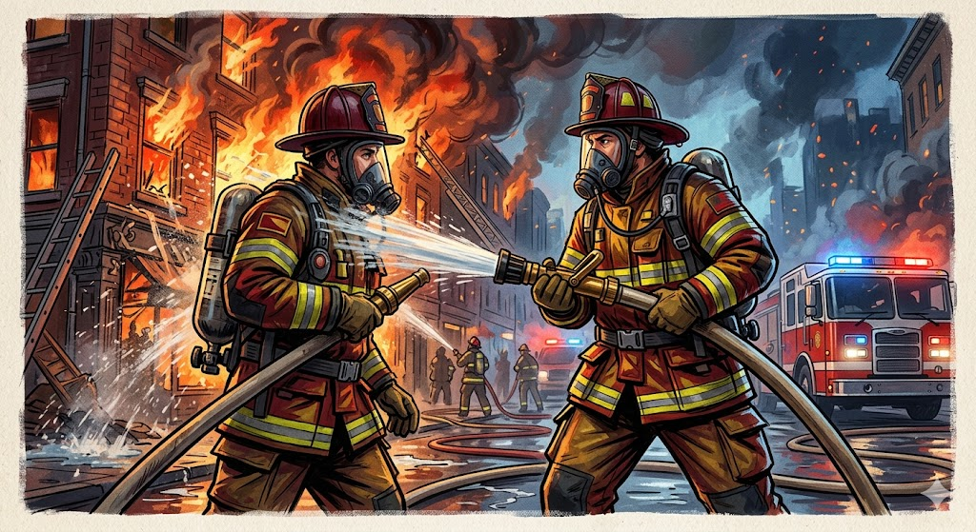
سأعرض عليكم صورا، أنتم تحددون أسماء المهن التي تعبر عنها. نبدأ بالصورة الأولى.
فسحة تربوية

Slide 39
نصحح. - من يشرح الكلمة "إطفائي"؟
فسحة تربوية
شُرْطِيٌّ
خَيّاطٌ
إِطْفائِيٌّ
إِسْكافِيٌّ

Slide 40

إملاء
إملاء
الألف اللينة

Slide 41
في هذه الحصة سنواصل التدرب على كتابة كلمات تنتهي بألف لينة.
اختــتام الحــصة
إمــــــــلاء
قـــــــراءة
افتتاح الحصة
اَلْأَلِفُ ٱللَّيِّنَةُ آخِرَ ٱلْكَلِماتِ

Slide 42
من يذكرنا كيف نحدد شكل الألف اللينة آخر الأفعال التالية؟ سنناقش الإجابات.
اختــتام الحــصة
إمــــــــلاء
قـــــــراءة
افتتاح الحصة
...
...
دَعــ...
سَقــ...

Slide 43
نتذكر خطوات تحديد رسم الألف في الأفعال التالية.
اختــتام الحــصة
إمــــــــلاء
قـــــــراءة
افتتاح الحصة
ا
يَدْعــو
دَعــ
ى
يَسْقي
سَقـ

Slide 44
انتبهوا، هذه كلمات عدد حروفها أكبر من ثلاثة حروف. من يقرؤها؟
اختــتام الحــصة
إمــــــــلاء
قـــــــراءة
افتتاح الحصة
دُنْيــا
أَعْلى
اِسْتَلْقـــى
مُسْتَشْفى
تِكْنولوجِيـــا

Slide 45
هذه كلمات يفوق عدد حروفها ثلاثة. تابعوا كيف أحدد نوع الألف اللينة في آخرها.
اختــتام الحــصة
إمــــــــلاء
قـــــــراءة
افتتاح الحصة
أَعْلـ...
تِكْنولوجِيــ...

Slide 46
أحدد الحرف الذي يسبق الألف.
اختــتام الحــصة
إمــــــــلاء
قـــــــراءة
افتتاح الحصة
أَعْــــلـ...
تِكْنولوجِــيــ...

Slide 47
إذا كان الحرف الذي يسبق الألف ياء ترسم الألف ممدودة. إذا لم يكن ياء ترسم مقصورة.
اختــتام الحــصة
إمــــــــلاء
قـــــــراءة
افتتاح الحصة
لَيْسَ ياءً
ــى
أَعْــــلـ
ـا
تِكْنولوجِــيــ
ياءٌ

Slide 48
نتدرب معا ونحدد رسم الألف في آخر الكلمتين.
اختــتام الحــصة
إمــــــــلاء
قـــــــراءة
افتتاح الحصة
أُخْـر...
عُلْــيــ...

Slide 49
نصحح. هما كلمتان تتكونان من أكثر من ثلاثة أحرف.
اختــتام الحــصة
إمــــــــلاء
قـــــــراءة
افتتاح الحصة
ياءٌ
ى
أُخْـر
ـا
عُلْــيــ
لَيْسَ ياءً

Slide 50
نصحح. هما كلمتان تتكونان من أكثر من ثلاثة أحرف.
اختــتام الحــصة
إمــــــــلاء
قـــــــراءة
افتتاح الحصة
تُرْسَمُ ٱلْأَلِفُ مَمْدودَةً (ا) في آخِرِ ٱلْكَلِماتِ ٱلَّتي تَتَكَوَّنُ مِنْ أَكْثَرَ مِنْ ثَلاثَةِ حُروفٍ، إِذا كانَ ما قَبْلَها ياءٌ.
مِثْلَ:
عُلْـيـا – دُنْـيـا – هَدايــا

Slide 51
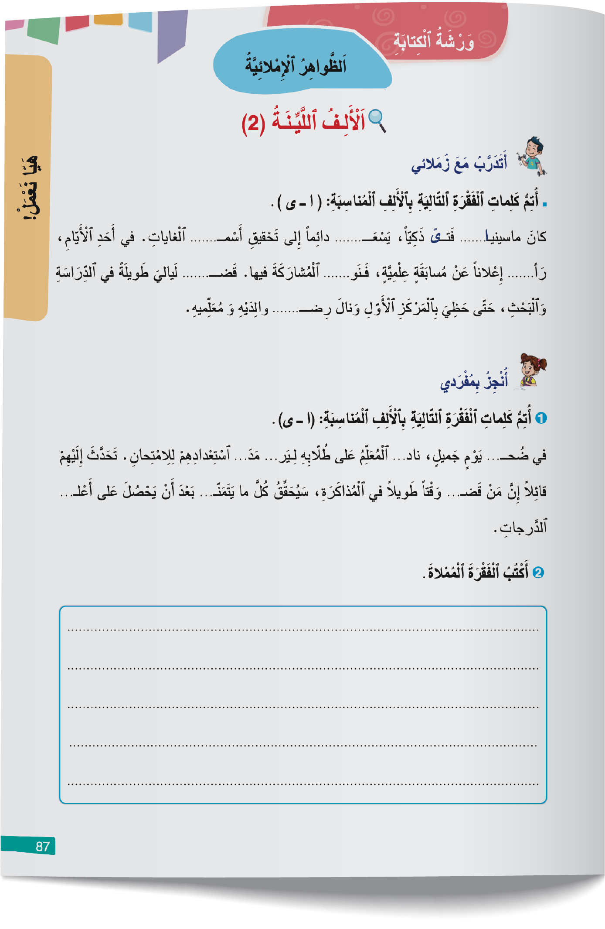
خذوا كراساتكم على الصفحة 87. من يقرأ التعليمة الأولى؟ ما المطلوب؟
اختــتام الحــصة
إمــــــــلاء
قـــــــراءة
افتتاح الحصة

Slide 52

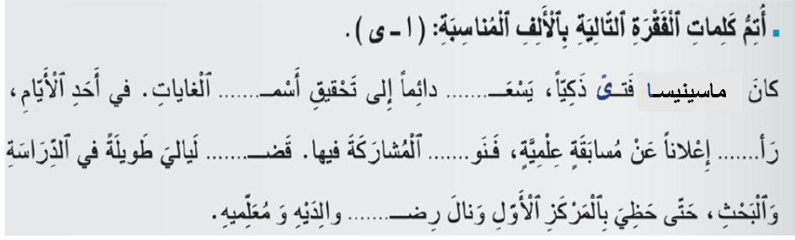
أنجزوا بشكل فردي (ثلاث دقائق).
اختــتام الحــصة
إمــــــــلاء
قـــــــراءة
افتتاح الحصة

Slide 53


في ثنائيات وضح لزميلك كيف حددت شكل الألف في الكلمات. (دقيقة واحدة)
اختــتام الحــصة
إمــــــــلاء
قـــــــراءة
افتتاح الحصة

Slide 54
نصحح جملة جملة. من يتقاسم جوابه؟ من يمر لرسم الألف على السبورة؟ ـــ هل أنتم متفقون؟
اختــتام الحــصة
إمــــــــلاء
قـــــــراءة
افتتاح الحصة
ــــى
ــــى
ـى
ى
ى
ــا

Slide 55
انتبهوا للتصحيح.
اختــتام الحــصة
إمــــــــلاء
قـــــــراءة
افتتاح الحصة
ــــى
ــــى
ـى
ى
ى
ــا

Slide 56
اختتام الحصة
اختتام الحصة
ماذا تعلمت اليوم؟
الواجب المنزلي

Slide 57

سأطرح عليكم سؤالين، أنتم تجيبون بأهم العناصر التي تعلمتموها اليوم.
اختــتام الحــصة
قراءة
استـماع وتحدث
افتتاح الحصة
ـــ كَيْفَ أُحَدِّدُ ٱلْفِكْرَةَ ٱلرَّئيسَةَ لِفِقْرَةٍ؟
ـــ مَنْ يُحَدِّدُ نَوْعَ ٱلْأَلِفِ في ٱلْكَلِمَةِ (تَلـ...) وَٱلْكَلِمَةِ (اِسْتَدْعــ...)؟

Slide 58

ضعوا علامة أمام الواجب المنزلي. أنجزوه فرديا.
اختــتام الحــصة
إملاء
قراءة
افتتاح الحصة

Slide 59


Slide 60
بناء على إنجازات المتعلمين خلال الممارسة المستقلة
ما تقديرك لنسبة التحكم في هدف الدرس؟
تسجل النسبة على صفحة اليوم من مذكرة الأستاذ.

